Slide 1
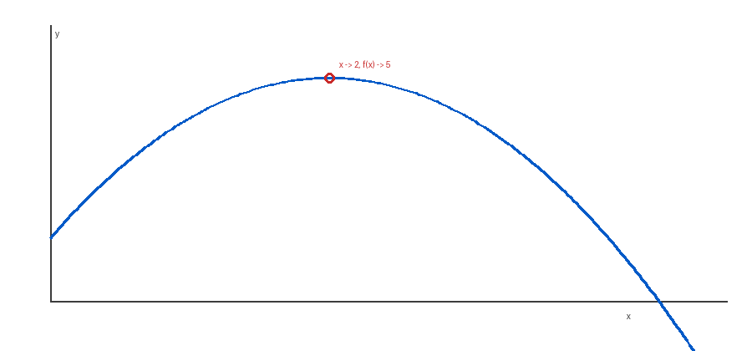
1.1 极限：从直观到定义
目标：理解“函数值靠近某个数”的直观含义。
关键：自变量趋近与函数值相等是两件事。
观察右图：x 从两侧靠近 2 时，f(x) 靠近 5。

Slide 2
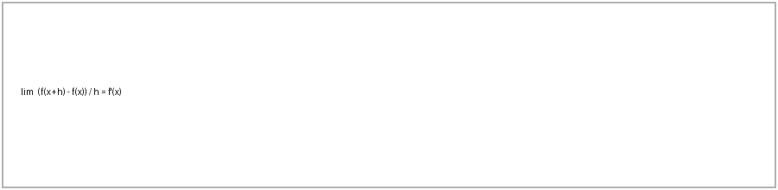
1.2 导数定义与差商
差商表示平均变化率，取极限得到瞬时变化率。
推导第 1 步：写出差商。
推导第 2 步：令 h 趋近于 0。
符号 | 含义
f'(x) | 瞬时变化率

Slide 3
1.3 连续性的图像判定
判定一：左右极限存在且相等。
判定二：函数在该点有定义。
判定三：极限值等于函数值。
这是本节课要求掌握的三条判定。

